Slide 1
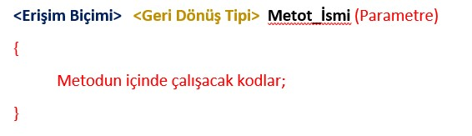
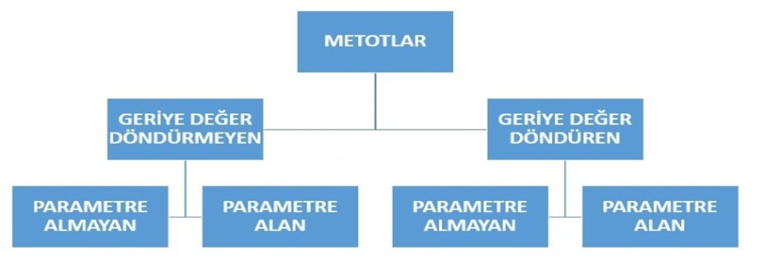
Metotlar belirli işlemleri yerine getiren kod bloklarıdır. Aynı kodların tekrar tekrar kullanılması gereken durumlarda büyük kolaylık sağlamaktadır. Oluşturulan metot, ismiyle çağırılarak içerisinde bulunan kod bloklarının çalıştırılması sağlanır. Metotların yapısı temel olarak şu şekildedir.

Slide 2
ERİŞİM BELİRTEÇLERİ (SEVİYESİ)
Private (Gizli) Bir değerin private olarak tanımlanması demek, o değişkene sadece kendi class’ı içinden ulaşılabileceği anlamına gelmektedir. Program içinde kesinlikle değiştirilmemesi gereken, kritik kodlarda kullanılmaktadır. Ayrıca; private, varsayılan erişim belirleyici tipidir. Örneğin; “int deneme = 0;” gibi bir değişken tanımlandığında program tarafından deneme değeri private olarak algılanmaktadır.
Public (Genel) Bir değerin public olarak belirtilmesi; o değerin, kod içinde herhangi bir yerden erişilebilir durumda olmasını sağlamaktadır. Public erişim belirleyici tipinde hiç bir kısıtlama yoktur.
Protected (Korunumlu) Kod içinde bir değerin protected olarak tanımlanması; o değere, bulunduğu class ve ondan türetilen diğer sınıflar içinden erişilebilir olduğunu göstermektedir. Protected; bir anlamda, public ve private erişim belirleyicilerinin birleşimi olarak görülebilmektedir.
Internal (İçsel) Internal olarak tanımlanan bir değer; aynı program içerisinden erişilebilir, fakat farklı bir program içerisinden erişilemez durumdadır. Program içerisinde herhangi bir kısıtlaması yoktur.

Slide 3
1.Geriye Değer Döndürmeyen ve Parametre Almayan metotlar.
Aşağıdaki kodda gördüğünüz gibi void anahtar sözcüğü kullanılarak metodun bir değer döndürmediğini belirtiyoruz. Bütün işlemler metot içerisinde yapılmıştır.
public static void Alan()
{
Console.WriteLine("Kısa kenarı girin :");
int kısak = Convert.ToInt32(Console.ReadLine());
Console.WriteLine("Uzun kenarı girin :");
int uzunk = Convert.ToInt32(Console.ReadLine());
int alanHesabi = kısak* uzunk;
Console.WriteLine("Alan = "+ alanHesabi);
}
static void Main(string[] args)
{
Alan();
Console.ReadLine();
}
Ekran Çıktısı
1 2 3 | Kısa kenarı girin : 10 Uzun kenarı girin : 15 Alan = 150

Slide 4
2.Geriye Değer Döndürmeyen ve Parametre Alan metotlar. Metotların bir diğer varyasyonu, herhangi bir türden bir veya daha fazla parametre almasıdır. Girilecek olan parametre sayısı için bir sınır yoktur.
public static void Alan(int kisakenar, int uzunkenar)
{
int alanHesabi = kisakenar * uzunkenar;
Console.WriteLine("Alan = "+ alanHesabi);
}
static void Main(string[] args)
{
Console.WriteLine("Kısa kenarı girin :");
int kısak = Convert.ToInt32(Console.ReadLine());
Console.WriteLine("Uzun kenarı girin :");
int uzunk = Convert.ToInt32(Console.ReadLine());
Alan(kısak,uzunk);
Console.ReadLine();
}
Ekran Çıktısı
1 2 3 | Kısa kenarı girin : 10 Uzun kenarı girin : 15 Alan = 150

Slide 5
3.Geriye Değer Döndüren ve Parametre Almayan metotlar. Geriye değer döndürmede metotlar bir veri türünü, herhangi bir türden nesneyi geri döndürebilir. Yapmış olduğumuz bir metodu çağırdığımıza, oluşan veriyi bir başka değişkene aktarmak istediğimizde, return anahtar kelimemizi kullanırız. Geriye değer döndürme işlemini return anahtar kelimesini kullanarak yapabiliriz.
public static void Alan()
{
Console.WriteLine("Kısa kenarı girin :");
int kısak = Convert.ToInt32(Console.ReadLine());
Console.WriteLine("Uzun kenarı girin :");
int uzunk = Convert.ToInt32(Console.ReadLine());
int alanHesabi = kisakenar * uzunkenar;
Return alanHesabi;
}
static void Main(string[] args)
{
int sonuc= Alan(kısak,uzunk);
Console.ReadLine ("İşlem Sonucu:" +sonuc);
}
Ekran Çıktısı
1 2 3 | Kısa kenarı girin : 10 Uzun kenarı girin : 15 İşlem Sonucu:150

Slide 6
4.Geriye Değer Döndüren ve Parametre Alan metotlar.
public static void Alan(int kisakenar, int uzunkenar)
{
int alanHesabi = kisakenar * uzunkenar;
Return alanHesabi;
}
static void Main(string[] args)
{
Console.WriteLine("Kısa kenarı girin :");
int kısak = Convert.ToInt32(Console.ReadLine());
Console.WriteLine("Uzun kenarı girin :");
int uzunk = Convert.ToInt32(Console.ReadLine());
int sonuc= Alan(kısak,uzunk);
Console.ReadLine ("İşlem Sonucu:" +sonuc);
}
Ekran Çıktısı
1 2 3 | Kısa kenarı girin : 10 Uzun kenarı girin : 15 İşlem Sonucu:150

